Slide 1
Уязвимости
Ошибки в программах
Особенности и дефекты протоколов (MAC-Flood)
Уязвимости ОС (блокирующие сокеты, FAT)
Уязвимости приложений
Низкая квалификация персонала (insiders)
Плохая конфигурация серверов, маршрутизаторов и пр.
Отсутствие криптозащиты, антивируса и пр.
Плохая политика безопасности
Чрезмерная унификация (UNIX+Windows >90%)
80% не попадают в статистику

Slide 2
Виды вредоносных кодов
Вирусы
Сетевые черви
Троянские кони (Spyware)
Черные ходы
Подбор паролей
SQL-injection
Drive-by-download
Человек по середине
Rootkit
DDoS

Slide 3
Подмена субдомена DNS
Некоторые сервис-провайдеры по ряду причин используют сокращенные имена субдоменов DNS для обозначения названия своих сервисов (например, в Twitter или e-mail). Сокращенное имя URL сервиса is.gd использовалось достаточно активно для переадресации клиентов на phishing-сайты
Появились даже черви (malware), которые уничтожают другие вредоносные программы в ЭВМ-жертве. Делается это не ради благотворительности, для хакера важно не только превратить машину в зомби, но и единолично ее контролировать, ведь машина-зомби является товаром
Принтер со троянским конем в ИС драйвера

Slide 4
1921 Карел Чапек написал роман RUR о бунте роботов
1948 Джон Фон Нейман опубликовал книгу "Общая и логическая теория автоматов".
1976 Джон Бруннер опубликовал фантастический роман "Shockwave Rider" (о компьютерных взломах)
1982 Сотрудниками фирмы Ксерокс Джоном Шоком и Ионом Хуппом введен термин "червь"
1984 Кохем публикует "A short course on computer viruses" (краткий курс по компьютерным вирусам)
1986 Создан первый вирус для области boot (Brain) 1987 Зарегистрировано первое семейстиво вирусов Иерусалим
1988 Создан мультиплатформенный червь, способный перемещаться по Интернет

Slide 5
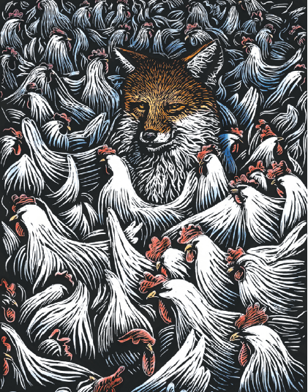
Insiders (60-80% вторжений)

Slide 6
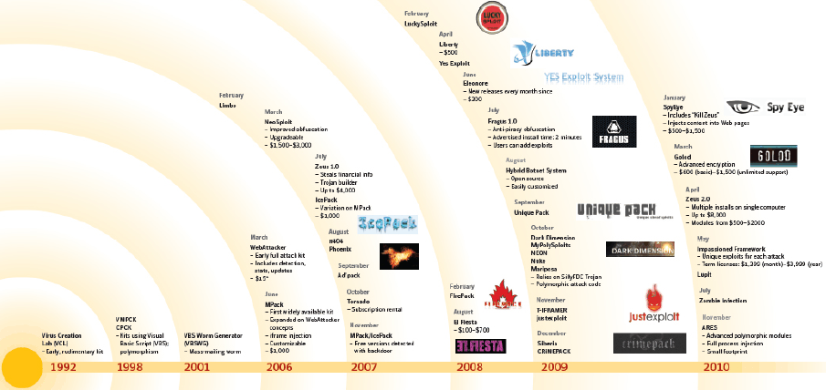
Эволюция технологий атак

Slide 7
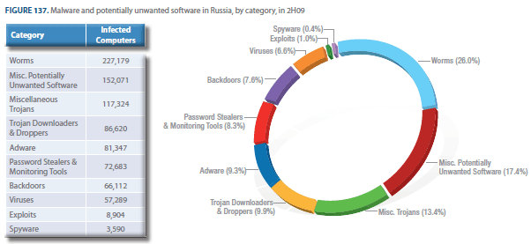
Ситуация с сетевой безопасностью в РФ

Slide 8
Троянский конь (Spyware)
Программа "Троянский конь" обычно содержит в себе следующие секции:
Переименование. Файлу, содержащему вредоносный код присваивается имя, которое напоминает одну из штатных программ системы.
Разрушение. Секция мешает выявлять вредоносный код с помощью антивирусной программы.
Полиморфный код. Программа, которая регулярно модифицирует сигнатуру вредоносного кода.
Функцией Spyware является сбор данных об активности вашей машины, о криптоключах, паролях и другой критической и конфиденциальной информации. Spyware.Ssppyy может попасть к вам вместе с поздравительной открыткой.

Slide 9
Симптомы присутствия spyware
Неспровоцированно открываются окна
Вас переадресуют на сайт, отличный от того, имя которого вы ввели
В окне вашего браузера появляется иконка нового программного средства
Появилась новая иконка в списке заданий в нижней части вашего экрана
Изменилась базовая страница вашего браузера
Изменилась страничка поисковой программы вашего браузера
Перестали работать некоторые клавиши в вашем браузере (напр., клавиша табулятора)
Появляются необъяснимые сообщения об ошибках
Ваш компьютер неожиданно замедляет свою работу (например, при спасении файлов и т.д.)

Slide 10
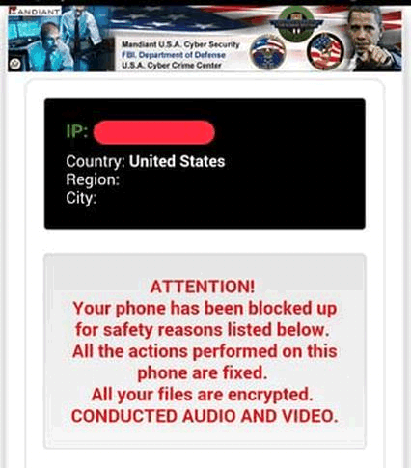
Ransomware, Scareware, Cyberextortion и Rouge Security

Slide 11
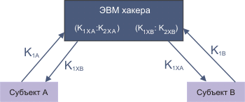
MITM

Slide 12
Флэшки etc
МКС
Пентагон
Visual Basic (Winword)
Вирусы - вредоносные программы, способные к самокопированию
Переполнение памяти или стэка
Фальшивые серверы обновлений
SPAM составляет до 90% полного объема почтовых сообщений (SPIM)

Slide 13
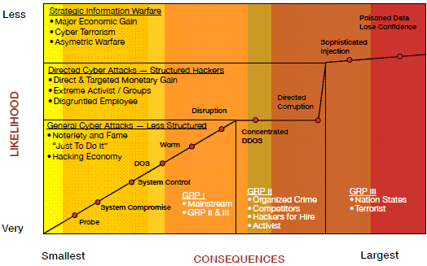
Классификация
GRP - Gross rating point

Slide 14
Источники уязвимостей
В мае 2008 года ботнет Srizbi рассылала до 60 миллиардов SPAM-сообщений в сутки.
В организациях с 10000 сотрудников сплошь и рядом имеется до 16000 акоунтов за счет уже давно не используемых (люди уволились). Такие неиспользуемые акоунты могут стать объектом атаки
Количество выявленных уязвимостей увеличивается на 50% ежегодно

Slide 15
Источники уязвимости
Процессора ЭВМ
BIOS, контроллеров внешних устройств, интерфейсов и пр.
Программного обеспечения ОС
Прикладного программного обеспечения, включая программы защиты
Программное обеспечение аппаратных сетевых устройств и систем аутентификации
Сетевые протоколы и их программные реализации

Slide 16
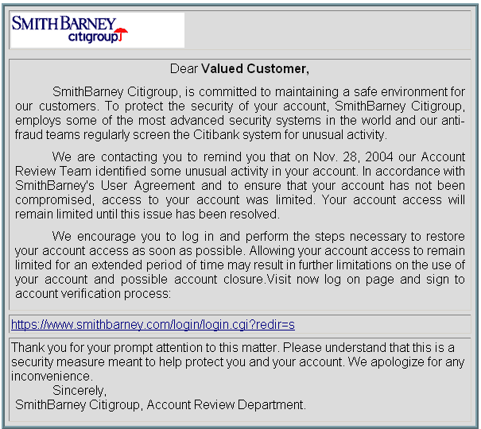
Phishing

Slide 17
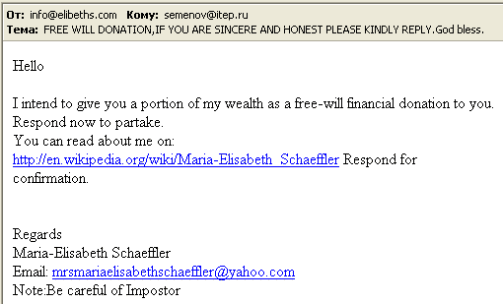
One more Phishing

Slide 18
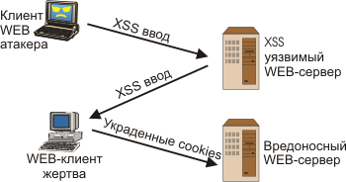
Схема XSS-атаки (Cross-site scripting )
Уязвимость web-приложений, которая позволяет внедрение вредоносного кода web-пользователями (хакерами) в WEB-страницы, просматриваемые другими пользователями

Slide 19
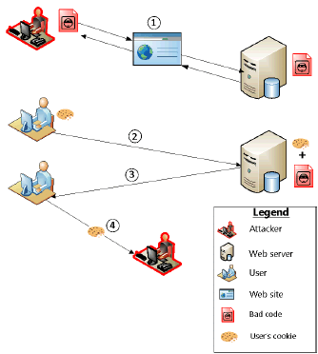
Схемы кражи куки при XSS-атаке

Slide 20
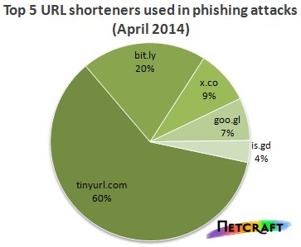
Доли сокращенных имен доменов, используемых для phishing-атак

Slide 21
Khobe
Khobe (Kernel Hook Bypassing Engine). В 2010 году появилась программа, позволяющая сегодня обойти практически все известные антивирусные защиты для Windows XP и Windows 7. Первое упоминание о такой возможности появилось в 2007 году. Эта программа использует уязвимости в службе таблиц дескрипторов ядра операционной системы (SSDT). Данная техника может быть скомбинирована с атакой на Acrobat Reader или Sun Java Virtual Machine. Принцип ее функционирования заключается в следующем. Сначала посылается абсолютно безвредный код, после того, как его безвредность антивирусной программой установлена, и до начала его исполнения этот код подменяется другим. В условиях, когда в системе параллельно исполняется много процессов, и один процесс, как правило не знает, что творит другой, такую операцию достаточно просто реализовать. Очевидно, что злоумышленник должен иметь возможность исполнять двоичный код на машине-жертве.

Slide 22
SPIM, SCAM
Начиная с 2008 года стал активно использоваться мошеннический трюк, когда предлагается антивирусное (или любое программное защитное средство), при попытке загрузки которого машина оказывается заражена вредоносным кодом. Причем доступ к этой программе часто оказывается платным, что внушает дополнительное доверие потенциальной жертвы

Slide 23
Browser Hijackers
Программы, которые замещают просмотр базовой страницы, искомой страницы, результаты поиска или сообщения об ошибке другими данными, которые пользователь не запрашивал. Этот тип вредоносных программ можно отнести к adware
Ransomware, Scareware, Rouge Security
К число таких атак можно отнести также "ложные программы безопасности"

Slide 24
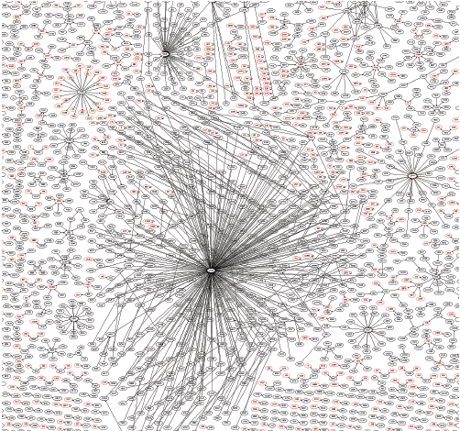
Связи botnet

Slide 25
Rootkit
Rootkit имеет две базовые функции: реализацию удаленного доступа-управления через "черный ход" и программное "прослушивание.
rootkit содержит в себе три составляющие части:
скрытую программу занесения (dropper), которая может являться частью, например,
макроса, прикрепленному к электронному письму;
загрузчика и
rootkit.
Одним из наиболее изощренных разновидностей rootkit является Mebroot. Он модифицирует сектор диска начальной загрузки и, встраиваясь в один из системных процессов, становится "невидимым". Mebroot хорошо маскирует передаваемую информацию внутри обычного трафика.

Slide 26
Разновидности Rootkit
Пользовательская модификация
Модификация kernel (нестабильна)
Гибридный rootkit
Rootkit firmware (Rootkit в этом случае может быть спрятан в firmware, когда компьютер выключается. )
Виртуальные rootkit - Виртуальный rootkit работает аналогично аппаратным прогрограммам в манере программ виртуальных машин

Slide 27
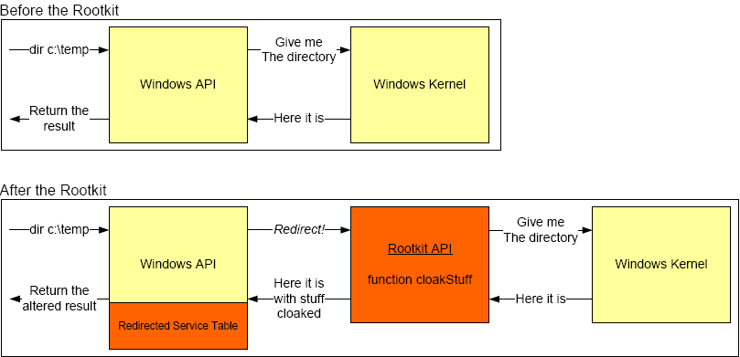
RootKit

Slide 28
Clickjecking и likejeckung
Получение конфиденциальной информации или осуществления перехвата управления машиной при кликаньи ссылки кажущейся совершенно безопасными WEB-страниц

Slide 29
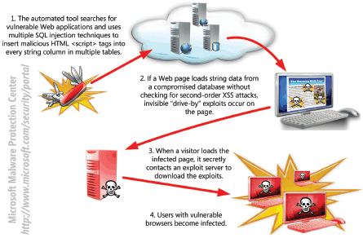
SQL-injection

Slide 30
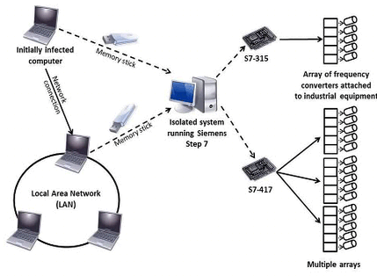
Stuxnet

Slide 31
Pharming
Сначала машина жертвы заражается специализированным кодом при случайном или спровоцированном посещении определенного сайта. После этого при попытке хозяина зараженной машины подключиться, например, к сайту своего банка (при этом предполагается, что он печатает URL совершенно корректно, или извлекает его из списка часто используемых URL, что снимает всякие сомнения в правильности адреса - ведь клиент им пользовался десятки раз), соединение происходит с жульническим сайтом, который внешне не отличим от настоящего.

Slide 32
Vishing
Vishing представляет собой криминальное действие, использующие социальную инженерию и VoIP , с целью получения доступа к персональным и финансовым данным для достижения личного обогащения. Термин представляет собой комбинацию слов "voice" и phishing. Vishing эксплуатирует общественное доверие к публичным телефонным сервисам, которые предполагают в качестве терминальных пользователей клиента и сервис провайдера. Жертва часто даже не предполагает, что VoIP позволяет фальсифицировать ID клиента, и нарушить анонимность. Vishing часто используется для кражи номеров кредитных карт и другой информации, которая используется в различных схемах кражи идентификационных частных данных

Slide 33
Категории угрозы по ФБР
1 Неавторизованный доступ. Попытка получить доступ к сети, системе, приложению, данным или другим ресурсам.
2 Отказ в обслуживании (DoS). Попытка блокировать или ухудшить авторизованный доступ к сети или ресурсам, системам, приложениям и т.д. путем перегрузки канала, памяти или какого-то иного ресурса.
3 Вредоносный код. Успешная установка вредоносного кода (например, вируса, червя, spyware, bot, троянского коня или другого объекта, способного нанести вред операционной системе или приложению).
4 Некорректное использование. Нарушение правила безопасной политики использования сети, компьютера или приложения.
5 Сканирование, зондирование или попытки доступа. Любая активность, которая способствует получению доступа или идентификации на компьютерах, попытки выявления открытых портов, используемых протоколов или любых комбинаций для последующей атаки. Эта активность не влечет за собой непосредственной компрометации компьютера или сети.
6 Исследование. Неподтвержденные потенциально опасные инциденты или аномальная активность.

Slide 34
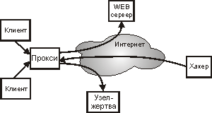
Атаки через прокси

Slide 35
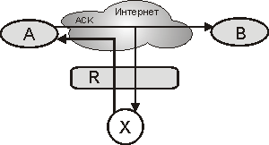
Spoofing
(RFC-2827)

Slide 36
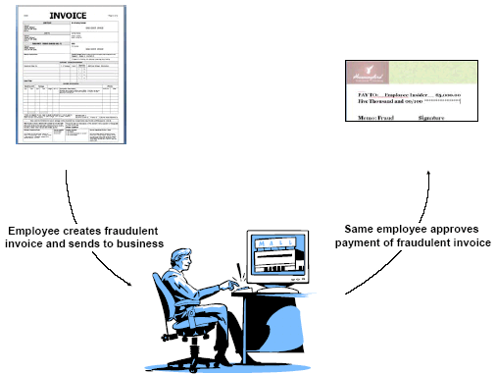
Упрощенная схема краж, осуществляемых инсайдером
Salami!

Slide 37
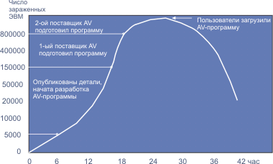
Диаграмма жизни вируса при благоприятном сценарии
Анчатта (21г) -> botnet=400000 -> 53 недели тюрьмы (США)

Slide 38
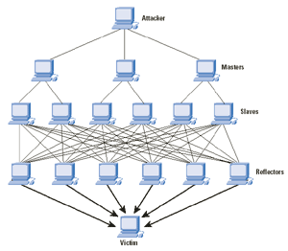
DRDoS (Distributed Reflector DoS)
RFC-2827

Slide 39
Поведение вредоносного кода
После того как машина скомпрометирована, задача атакера как можно лучше скрыть этот факт. Он может отредактировать журнальные файлы машины жертвы. Современные виды malware имеют встроенные средства маскировки. Такая программа может блокировать работу антивирусной защиты, отключить систему выдачи сообщений об ошибках и сбоях, позаботиться о том, чтобы все, в том числе модифицированные файлы сохранили свой старый размер, саботируют работу программ безопасности, блокируют обновление Windows или антивирусной базы данных и т.д.

Slide 40
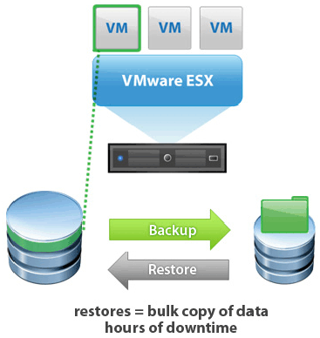
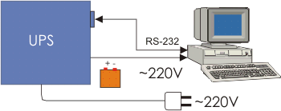
Средства обеспечения надежности
RAID (Redundant Array of Intelligent/Independent Drives)
Резервный ввод ~220В
Nessus
+Дедубликация
Катастрофоустойчевое
резервное копирование

Slide 41
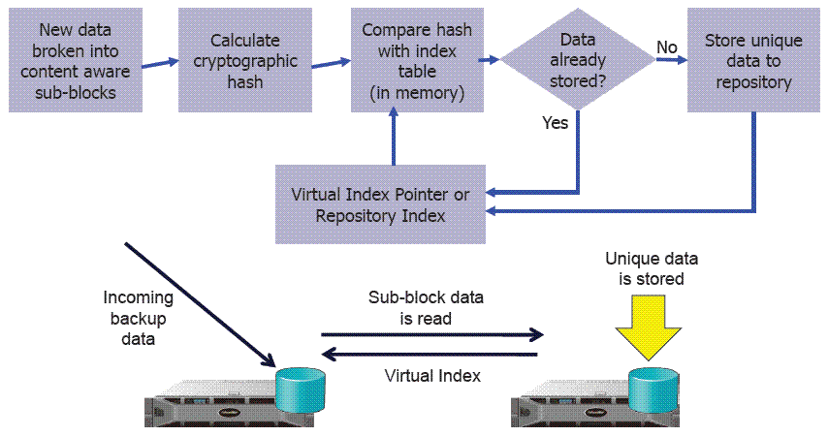
Схема реализации дедупликации

Slide 42
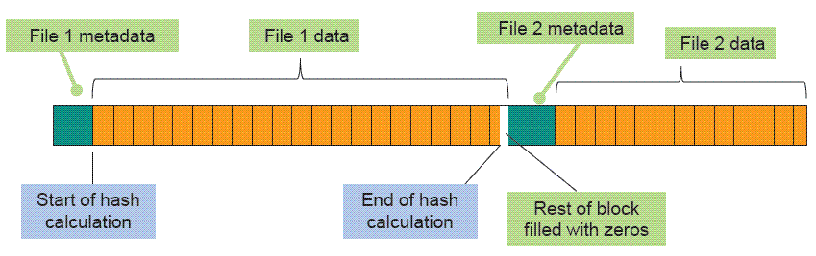
Структура данных при дедубликации

Slide 43
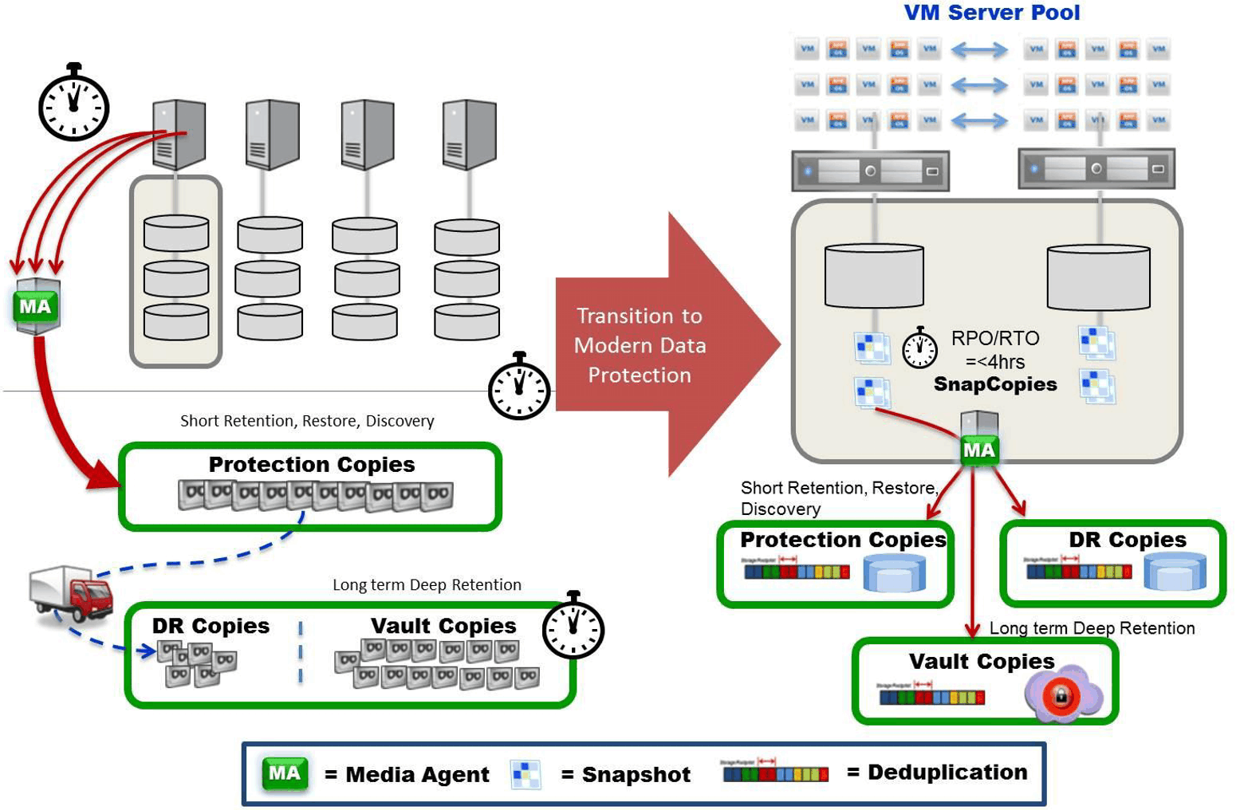
Структура современной системы резервного копирования

Slide 44
Поведение вредоносного кода
C 2009 года хакеры научились использовать себе на пользу меры сетевого противодействия атакам (ACL). Взломанная машина становится источником рассылки SPAM или сетевых атак. В результате ее IP-адрес автоматически заносится в ограничительные списки (ACL) провайдеров и сетевых администраторов. Обычно факт взлома выявляется через 1-5 дней, но в ACL адрес может остаться на месяц или даже навсегда. В результате жертва взлома оказывается изолированной от многих ресурсов Интернет. На практике некоторые коммерческие компании, зависящие от Интернет, оказались разорены.

Slide 45
Поведение вредоносного кода
Скрытность атаки повышает ее экономическую эффективность, ведь чем дольше факт атаки остается неизвестным, тем большую прибыть может получить хакер. Появился даже специальный термин Google hacking (или Google injection) для разновидностей атак, использующих поисковые системы для выявления данных, необходимых для атаки.

Slide 46
Последствия вторжения
Практика показывает, что 60% компаний, подвергшихся серьезному сетевому вторжению, уже не могут восстановить свой имидж и в течение года прекращают свое существование. Но даже компаниям, которым удалось избежать такой печальной судьбы, приходится нести тяжелые убытки. Важным свойством корпоративной системы становится время восстановления после катастрофического вторжения

Slide 47
Политика безопасности
Безопасность системы хранения данных не сводится к созданию надежной системы резервного копирования. И если такая система у вас создана, это не гарантирует вам спокойной жизни.
Безопасность не зависит от используемого протокола (IP или, скажем, Fibre Channel).
Криптозащита данных не может считаться панацеей, это всего лишь один из рубежей обороны.
Важным моментом в деле обеспечения информационной безопасности является согласованность действий всех подразделений предприятия.
При организации работ с данными нужно четко определить, кто должен к ним иметь доступ, а кто - нет.
Доступность очень часто не означает дозволенность. Сюда относятся черные ходы (люки), а также доступ лиц, которые в этом доступе по характеру работы не нуждаются

Slide 48
Рекомендации
Не устанавливать на своей машине программ, назначение которых вам не известно. Еще лучше, но редко осуществимо, запретить пользователям самостоятельно инсталлировать программное обеспечение.
Не кликайте без разбора мышкой на кнопках просматриваемых страниц, например на "click her to close" (функция этой кнопки на неизвестном сайте может быть много "богаче"), лучше закройте страницу, если сайт вам не известен.
Не открывайте сообщения SPAM и не кликайте мышкой на ссылках в таких сообщениях.
По возможности не используйте программы файлового обмена peer-to-peer (P2P)
Убедитесь, что настройки вашего броузера запрещают какую-либо загрузку, не спросив разрешения пользователя.
Установите экран, осуществляющий фильтрацию трафика в реальном времени, и выполняйте регулярное сканирование системы.

Slide 49
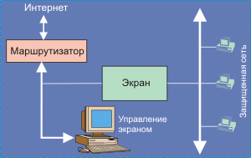
Firewall, IDS, IPS
BYOD-угроза

Slide 50
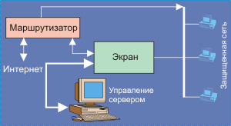
Firewall
Создание DMZ

Slide 51
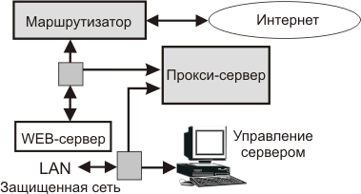
Firewall
DPI - Deep Packet Inspection
Атаки нулевого дня

Slide 52
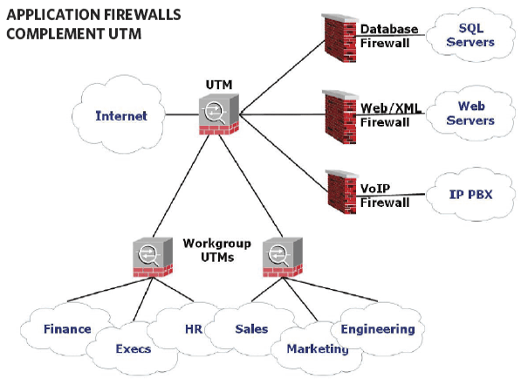
Multitask Firewall

Slide 53
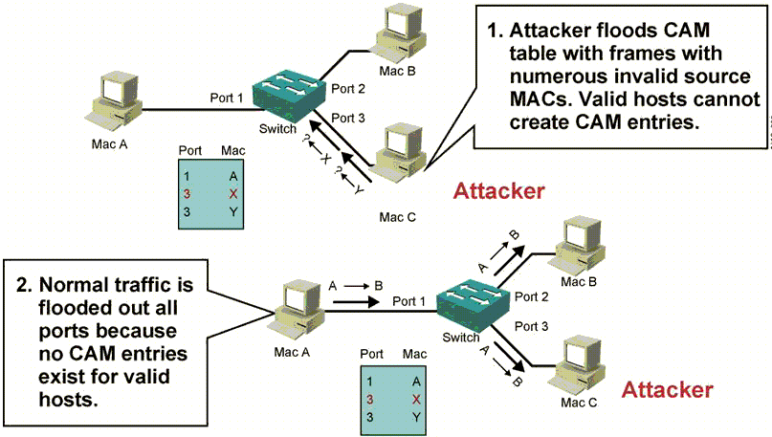
MAC-FLOOD

Slide 54
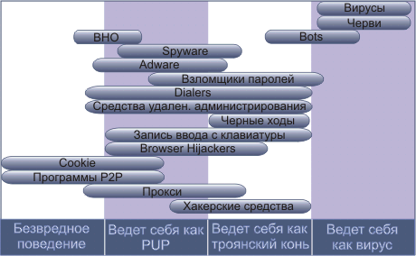
PUP (Potentially Unwanted Program)
Число машин-зомби по разным оценкам лежит в пределах от 100 до 150 миллионов!
BHO - Browser Helper Object

Slide 55
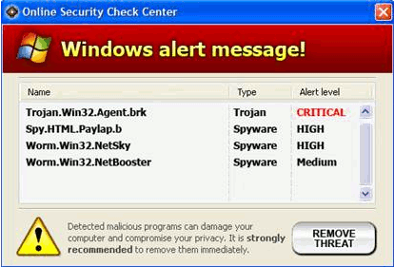
Уловки хакеров
Если жертва нажмет на клавишу "REMOVE THREAT" на его машину будет загружена вредоносная программа, например, троянский конь.

Slide 56
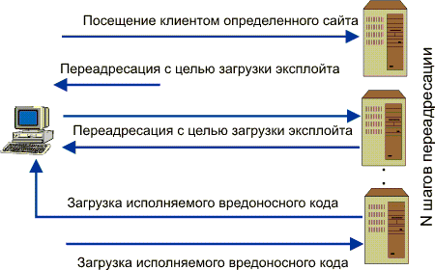
Drive-by-Download

Slide 57
RFI (remote file inclusion – параметры скрипта)
<?php
$color = 'blue';
if (isset( $_GET['COLOR'] ) )
$color = $_GET['COLOR'];
include( $color . '.php' ); ?>
<form method="get">
<select name="COLOR">
<option value="red">red</option> <option value="blue">blue</option> </select> <input type="submit"> </form>

Slide 58
APT (Advanced Persistent Threat -Stuxnet)
Разведка (получение данных о системе и ее пользователях).
Вторжение в сеть (это может делаться с использованием фишинга в отношении сотрудников организации).
Формирование “черных ходов” в систему
Получение параметров аутентификации легальных пользователей.
Установка необходимых программных модулей
Получение высокого уровня доступа и отбор нужных файлов.
Если атакер подозревает о своем детектировании, он меняет методику и повышает скрытность.

Slide 59
Фальсификация имен файлов
CORP_INVOICE_08.14.2011_Pr.phylcod.exe ( "cod.exe" было превращено в “exe.doc”)
используется управление чтением справа-на-лево и наоборот с целью ввести в заблуждение пользователя относительно характера файла

Slide 60

CAPTCHA

Slide 61
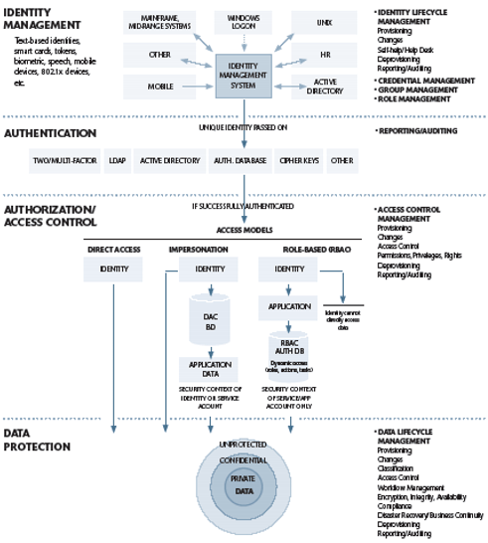
Authentification, Authorization and Accounting

Slide 62
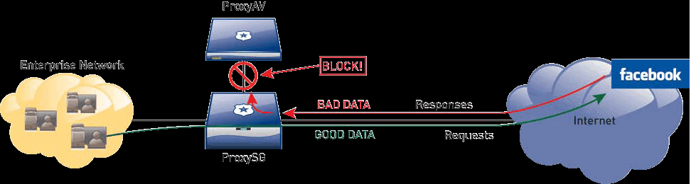
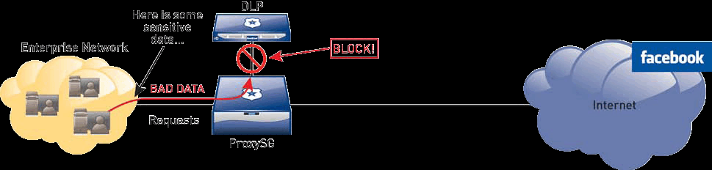
Угрозы социальных сетей

Slide 63
Кибероружие и кибервойны
Stuxnet (2007) на момент создания была, пожалуй самой сложной, она использовала несколько уязвимостей нулевого дня. К началу 2013 года появилось большое число модификаций этого кода
DDoS (мощность атак достигла нескольких сот Гбит/c)
На рынке появились программные продукты, предназначенные для взлома и заражения машин вредоносными кодами, а также для управления botnet. Эти программы пригодны для немедленной загрузки и использования

Slide 64
Кибероружие
Для потенциальных жертв важно то, что эти оружейные программы стоят относительно дешево (в тысячи раз дешевле современного танка), а вред могут нанести такой, какой ни один танк причинить не может.
Система водоснабжения Южной Калифорнии наняла хакера проверить надежность ее сети управления. Хакер за час добился доступа и полного контроля над системой и осуществил добавление оговоренных химических веществ в воду. А сегодня через сети управляется городской транспорт, система электро- и газообеспечения.

Slide 65
Инциденты
Федеральная резервная система США объявила (February 06, 2013, 1:58 PM; "US Federal Reserve admits to breached system"), что хакеры проникли в ее компьютеры и скопировали данные о финансовых операциях.
После того как DDoS-атаками стали заниматься государственные структуры, они начали создавать botnet'ы, размещая вредоносные коды на государственных сайтах и, таким образом, заражая большое число машин.
В китайской армии создано подразделение 61398 ("Unit 61398"), целью которого является средства защиты и нападения в компьютерной среде.

Slide 66
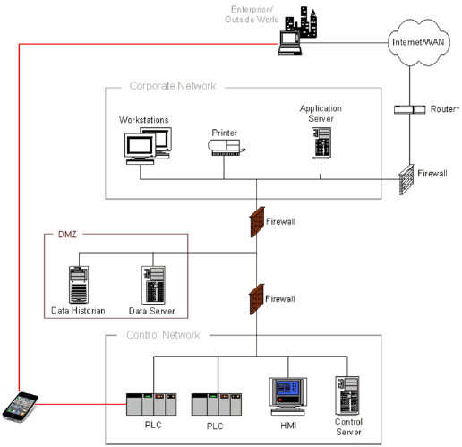
Смартфон, как потенциальная угроза

Slide 67
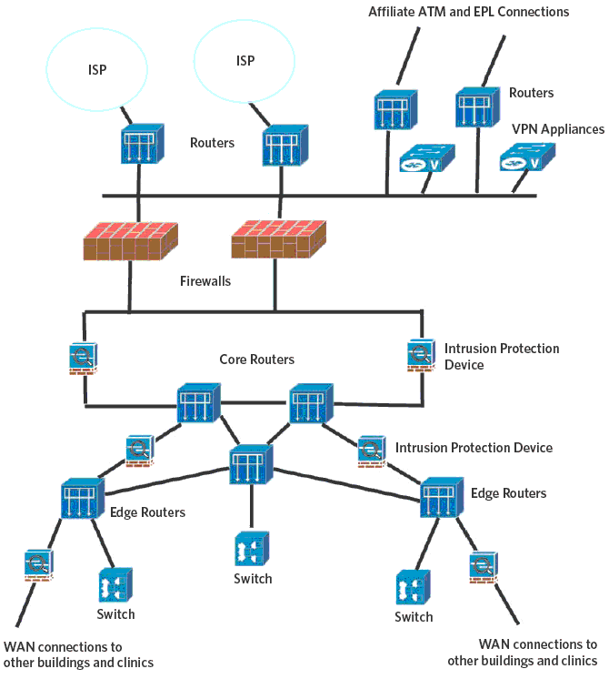
Cохранение критических для жизни данных

Slide 68
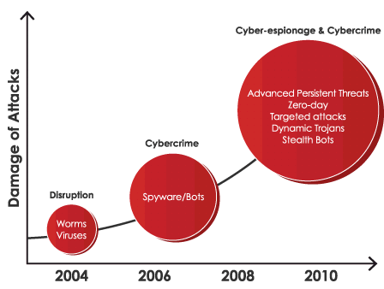
Эволюция атак со временем

Slide 69
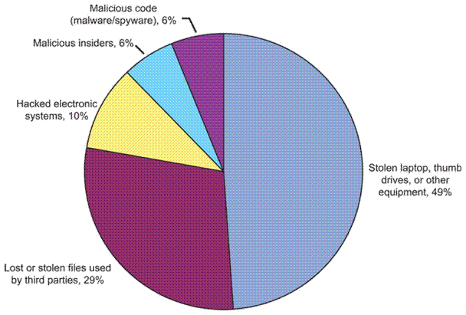
Вклад различных причин в потери информации

Slide 70
Влияние сетевых атак и противодействие
Ущерб от атак ~ триллиона долларов в год (очень часто из-за пределов национальных границ)
Макровирусы и вариативность сигнатур
80% киберпреступлений не попадают в статистику
Минимизация размера ядра ОС
Оперативное обновление ОС и приложений
Чем сложнее программа, тем она уязвимее

Slide 71
Противодействие
UPS, RAID (Redundant Array of Intelligent/Independent Drives)
Backup + дедубликация
Катастрофоустойчивое копирование
Многопараметрическая аутентификация
“Хорошие” пароли
Повысить уровень безопасности может географическая привязка машин, содержащих конфиденциальную информацию (GPS).
Прогнозирование отказа HD
ACL, репутационные списки, TOR, I2P

Slide 72
Средства обеспечения безопасности
Virtual Environment
NX-биты
Docker
Sandbox
Своевременное обновление ОС и приложений
Политика безопасности (разделение функций и ответственности)
AntiSPAM

Slide 73
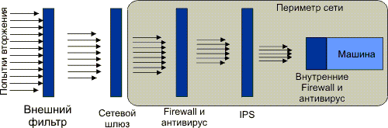
Схема фильтрации сетевых атак
WAF – WEB-Application Firewall

Slide 74
Firewall (DEC в конце 80-х)
Сортировка пакетов по заголовкам (Get и Put не в заголовке)
Firewall не может защитить от атак из LAN

Slide 75
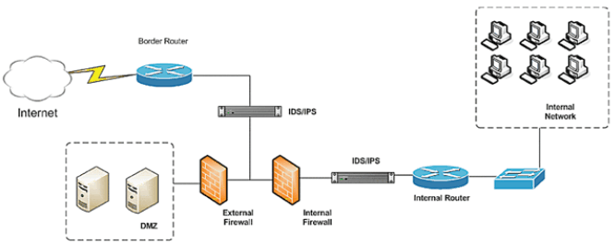
DMZ etc

Slide 76
Вариант системы Firewall, настроенных на разные задачи
UTM - Unified Threat Management

Slide 77
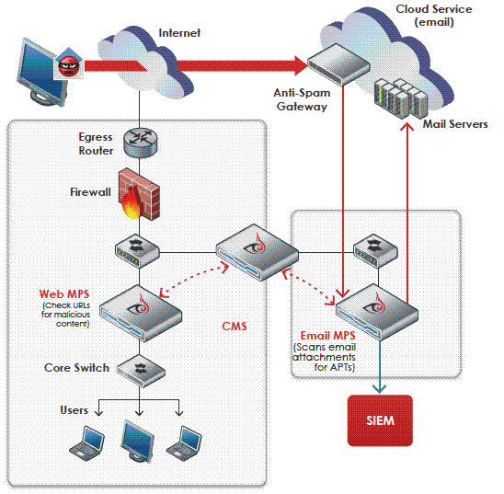
Система предотвращения угроз нового поколения (NGTP)
SIEM - Security Information & Event Management
MPS - Malware Protection System

Slide 78
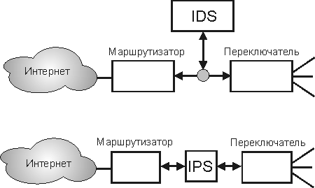
HIPS (Host Intrusion Protection System)
Широкое использование мобильных устройств (laptop с Wi-Fi, iPAD, iPhone и т.д.) размывает периметр сети и делает Firewall неэффективным

Slide 79
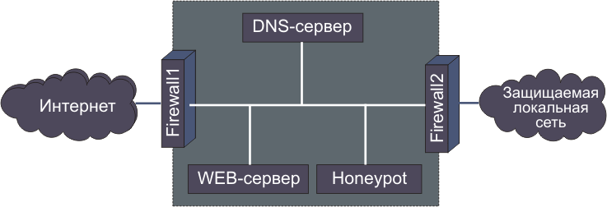
Honeypot, honeynet
Sandbox и Virtual Environment

Slide 80
AAA (Authentification, Authorization and Accounting)

Slide 81
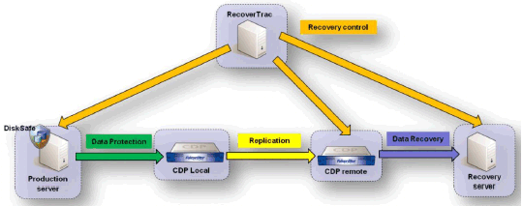
Схема системы восстановления системы после аварии или атаки
CDP - Continuous Data Protection
Информационная безопасность -> криптография

Slide 82
Защита от DDoS-атак
Установить пороги для потоков в firewall или в системе балансировки нагрузки
Определить пороги загрузки, которую может выдержать ваше оборудование, и блокировать поток, при превышении порога.
Отработать процедуру быстрого контакта с вашим провайдером
Если возможно, выполнить блокировку сервиса geo-IP для пограничного оборудования
Сконфигурировать систему так, что в случае большого всплеска входного потока, она оперативно вас оповещала

Slide 83
Признаки вторжения
Перегрузка ЦПУ
Частые сбои ОС или приложений
Появление необычных объектов (каталогов, аккаунтов, процессов)
Необычная сетевая активность (в необычное время)
Повреждение журнальных файлов

